Slide 1
Vplyv problémov s použiteľnosťou na identifikáciu kľúčových objektov na webe
Veronika Včelková, Patrik Brandýs
Vedúci práce: Ing. Martin Svrček

Slide 2
Experiment
Kľúčové objekty pre konkrétnu úlohu
Dve zvolené kategórie problémov použiteľnosti
Notes:
V experimente budeme riešiť vplyv aplikácie konkrétnych problémov a pouzitelnostou na identifikaciu klucovych objektov. Kludice objekty riesime nie vzhladom na cely web ale pre nase konkretne problemy, napriklad… tieto nam urci webexpert. Kedze problemov s pouzitelnosotu je velke mnozstvo, vybrali sme si konkretne kategorie, kde ja som si zvolila obsah, a pato ma navigaciu.

Slide 3
Experiment
Doména: Knihkupectvo
Počet participantov: 40
Rozdelenie participantov:
bez problémov s použiteľnosťou(20)
s problémami s použiteľnosťou(20) 10 začína s problémami s obsahom
10 začína s problémami s navigáciou
Notes:
Doménou by bolo kníhkupectvo, kde by participanti pracovali na vopred zvolených 8 úlohách, rátame s cca 40 ľuďmi, ktorí by boli rozdelení na 20 participantov pracujúcich na webe bez aplikovaných problémov použiteľnosti a 20 participantov, ktorí by plnili úlohy s problémamy s použiteľnosťou. Keďže ale jedlotlivé problémy v navigácii by vedeli ovplyvniť problemy s obsahom, nechceme miešať poradie úloh a zvolili by sme postup, kde 10 ludi by najprv spravilo ulohy s obsahom (v random poradi) a potom problemy s navigaciou (taktiez v random poradi) a zvysnych 10 by malo tieto kategorie prehdoene.

Slide 4
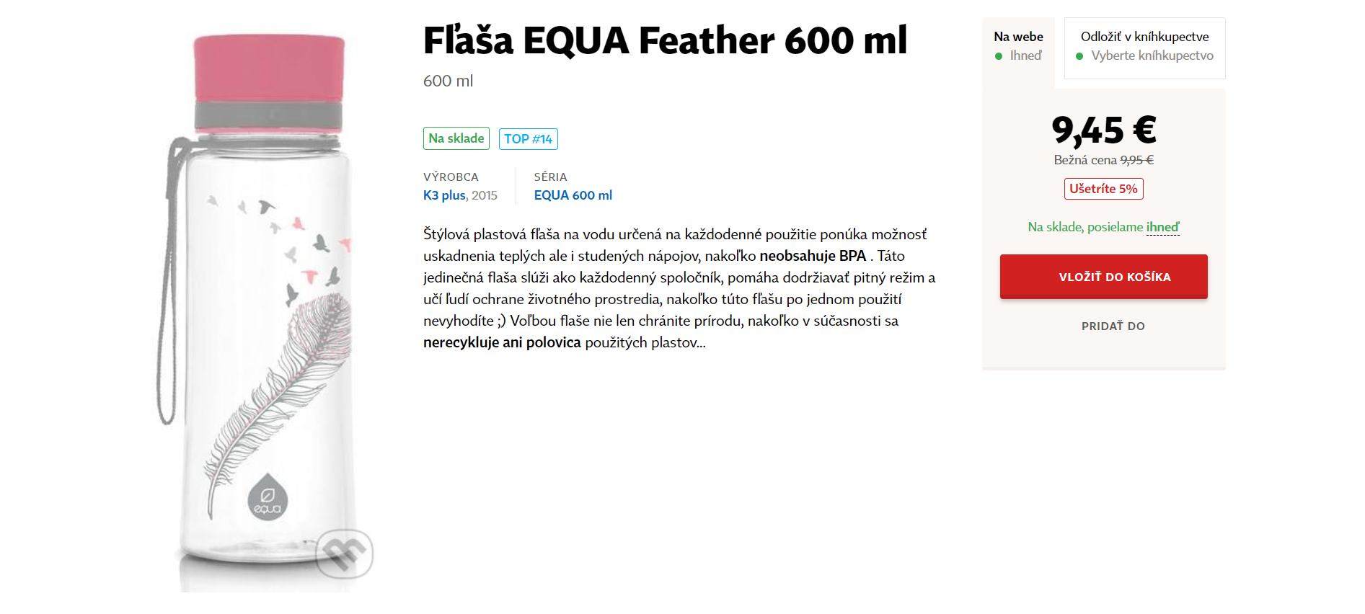
OBSAH - veľa textu
Notes:
Veľa textu môže u používateľa spôsobovať zmätok, môže sa stať,že informácia, ktorú hľadá, sa zbytočne stratila v texte. Úlohou na tejto podstránke by bolo zistiť, ako ako sa majiteľ firmy dostal k nápadu založiť firmu so zdravými fľašami.

Slide 5
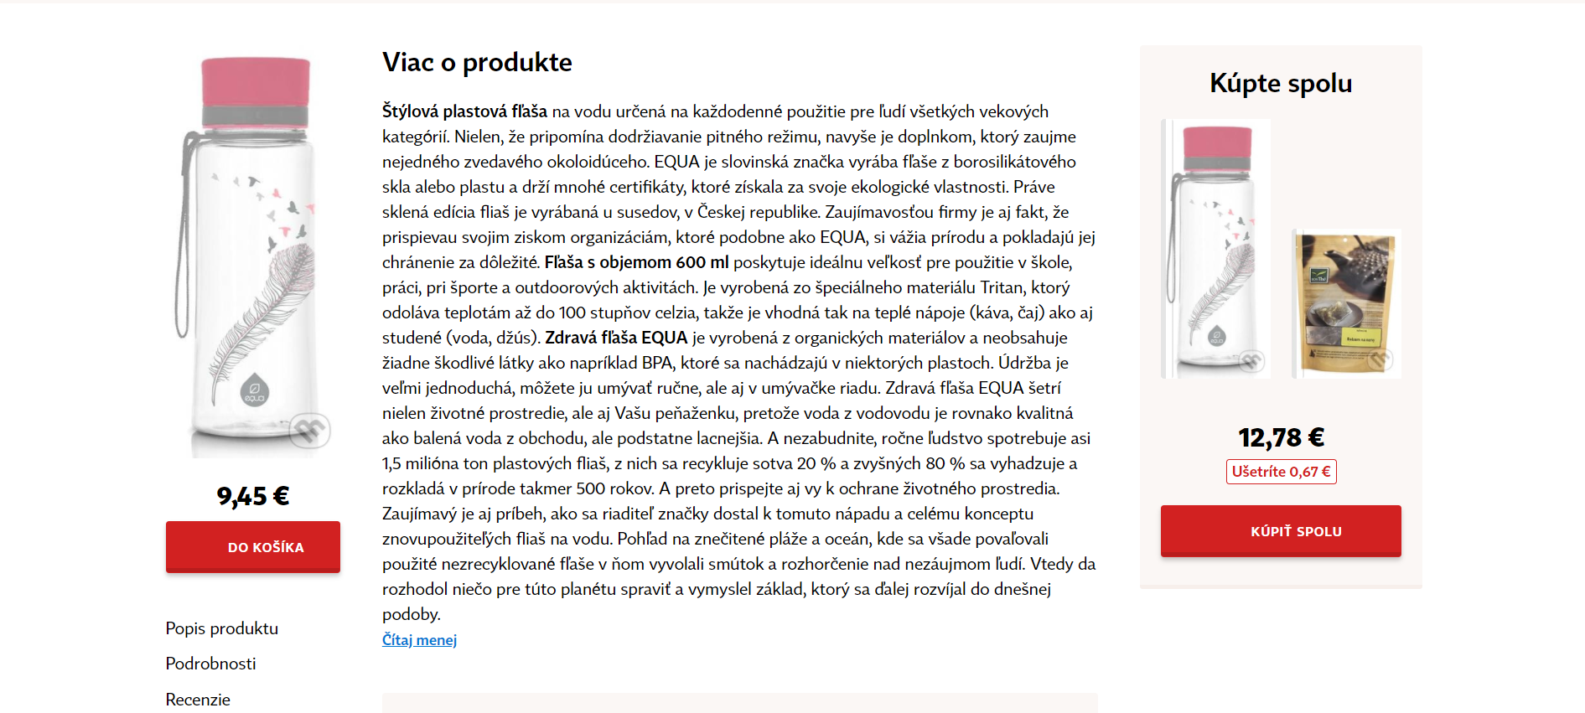

Slide 6
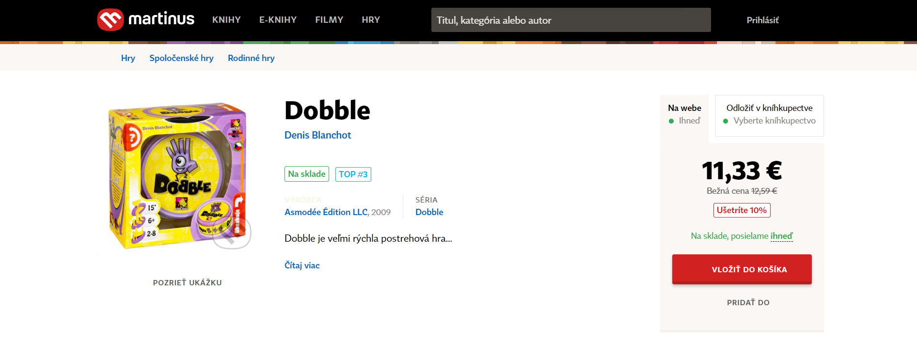
OBSAH - zlá farba textu vzhľadom na pozadie
Notes:
Úlohou by bolo zistiť, kto je výrobcom danej hry.

Slide 7
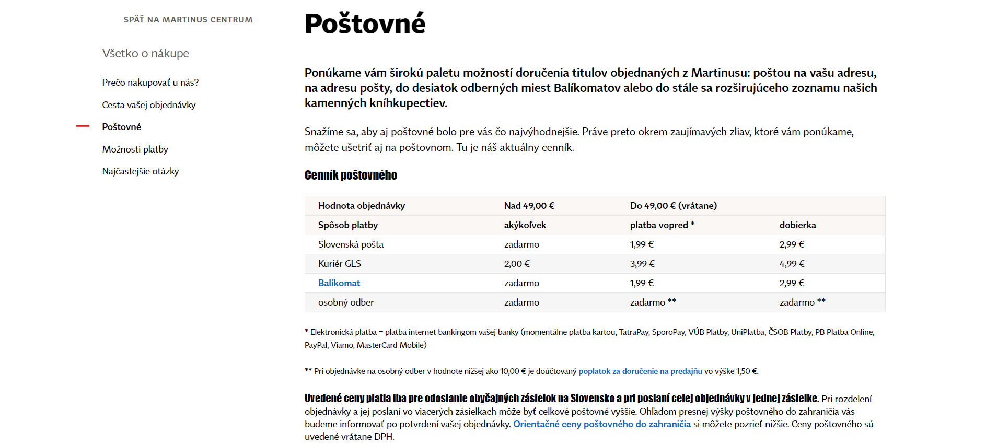
OBSAH - zlý font
Notes:
Úlohou by bolo zistiť, koľko používateľ zaplatí za balík do 7 kg do českej republiky na dobierku.

Slide 8
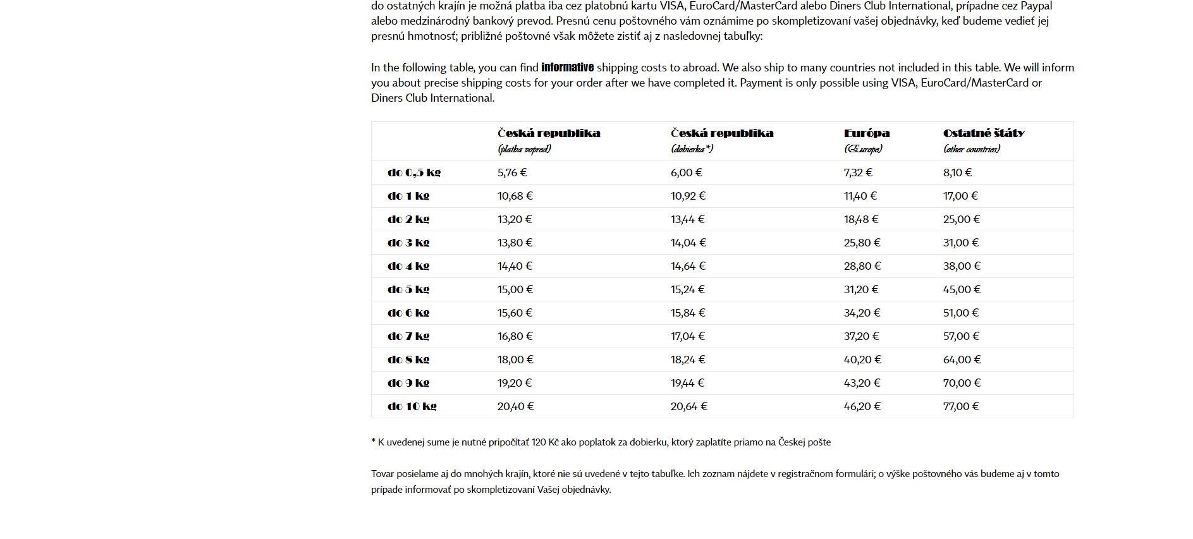

Slide 9
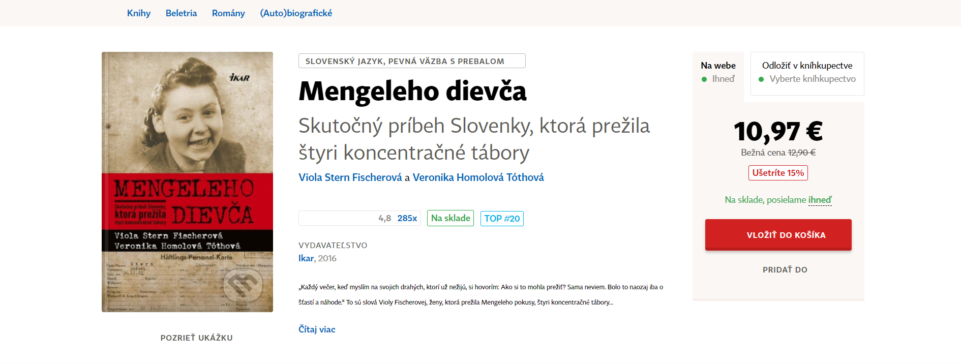
OBSAH - veľkosť písma
Notes:
Úlohou by bolo zistiť z textu, aký titul mal manžel autorky knihy. Stránka by bola uravená veľkosťami fontov, pričom dôležité inf sú zmenšené a naopak.

Slide 11
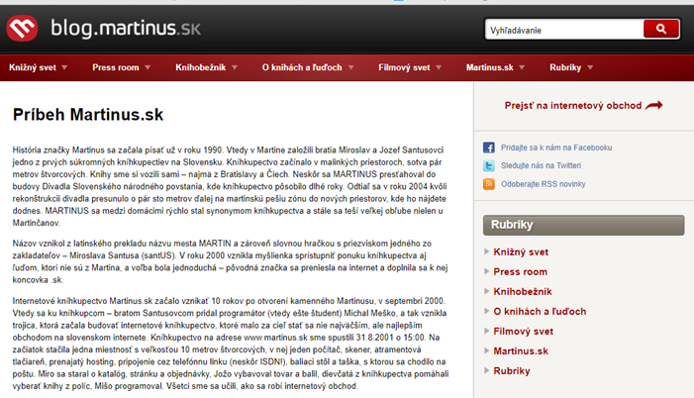
1,Používateľ nevie, kde sa v štrukúre stránky nachádza
Znenie úlohy:
Na webovej stránke zisti,
kedy bol založený Martinus
a následne sa vráť na hlavnú
stránku
Notes:
Info sa nachádza ma http://blog.martinus.sk/nas-pribeh
klikne na M v lavom rohutak ostane na http://blog.martinus.sk/nas-pribeh ocakava ze sa dostane na povodnu stranku!!
urobit tak ze prelinkovanie toho M v lavom rohu taktiez na (Prejst na internetovy obchod)

Slide 12
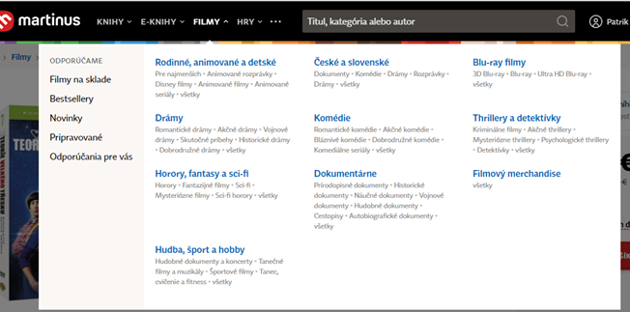
2, Stránka obsahuje nadmerné množstvo navigačných provkov, a preto je problematické identifikovať ten správny
Znenie úlohy:
Zisti, koľko epizód má
komediálny seriál“Teorie
velkeho třesku 7.séria”
a následne sa vráť na
hlavnú stránku.
Notes:
Zmena fontu a farby textu v sekcii film

Slide 13
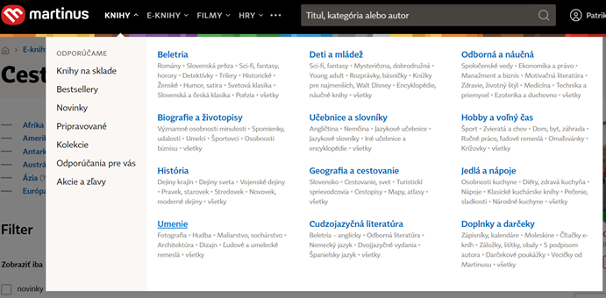
3, Navigačné prvky nie sú pre nových používateľov úplne jasné pretože obsahujú nejednoznačné pomenovania
Znenie úlohy:
Zisti názov knihy, ktorá
ponúka zbierku fotiek
viac ako 100 slovenských
hradov.
Notes:
“Umenie” premenovať na “zručnosť”

Slide 14
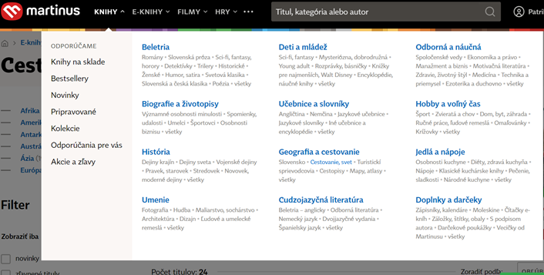
4, Používateľ očakáva niečo na pozícií X ale v skutočnosti sa to nachádza na pozícií Y
Znenie úlohy:
Napíš názov vydavateľstvá,
ktoré vydalo známy cestopis
Môj New York (Mesto očami
známych osobností)
Notes:
“Cestopisy”,ktoré sa nachádzajú v “Geografia a cestovanie”by som presunol do “Bibliografie a zivotopisy”

Slide 15
Problémy, na ktoré sme narazili?
1. Doména:
a. Webhost
b. Localhost
c. Náš web
2. Odpovede účastníkov
a. Papier
b. Elektronický formulár
c. ???
Notes:
- webhost/localhost/nas web? ak webhost alebo localhost ako doriesit linky?(martinusacke kody zverejnovat?)
- ak nas web? co s pouzitelnostou?
- nazor na design ... mame dva typy problemov, ktore nechceme spajat do jedneho kvoli ovplyvnovaniu, cize dva typy stranok, ci je to ok?
- ako zaznamenavat odpvede na ulohy?
- aj na konkretne ulohy sa popytat ak tak ?

